Slide 1

Cursor 應用教學
國立臺北護理健康大學 研究所 護理資訊組
中山醫學大學附設醫院 人工智慧中心 資訊護理師
碩士生：謝靜伊
指導教授：廖珮宏
（圖片來源：Getty Images）

Slide 2
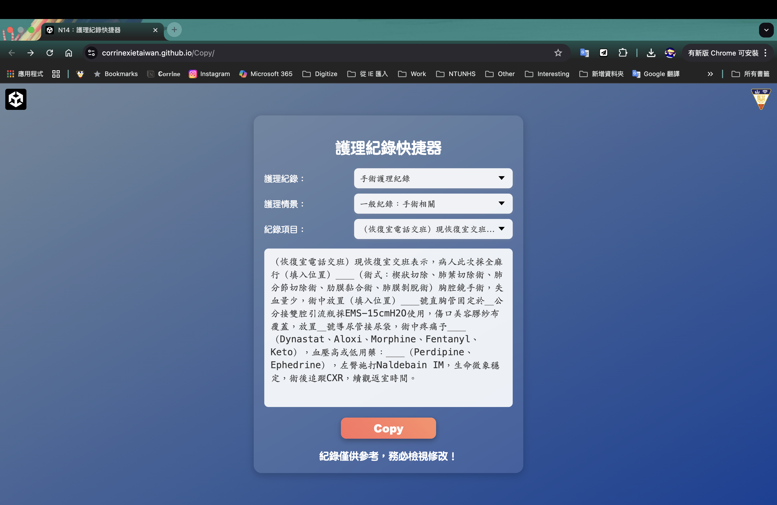

Slide 3
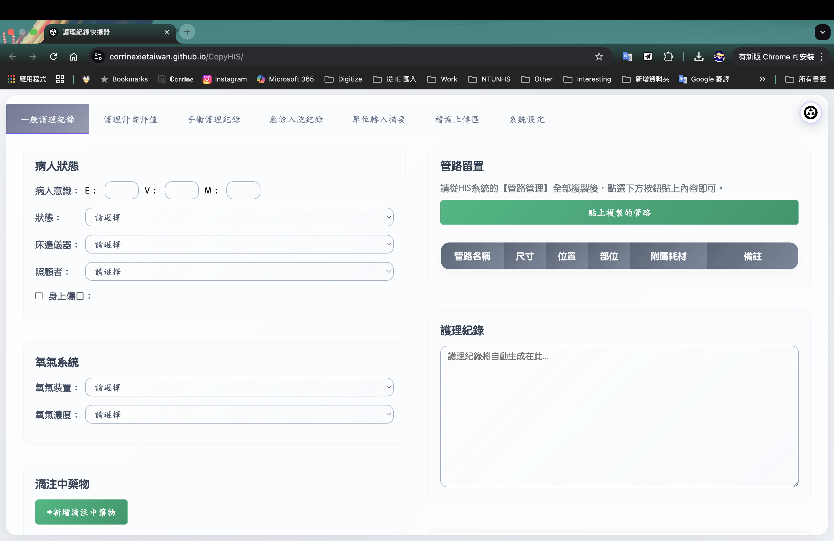

Slide 4
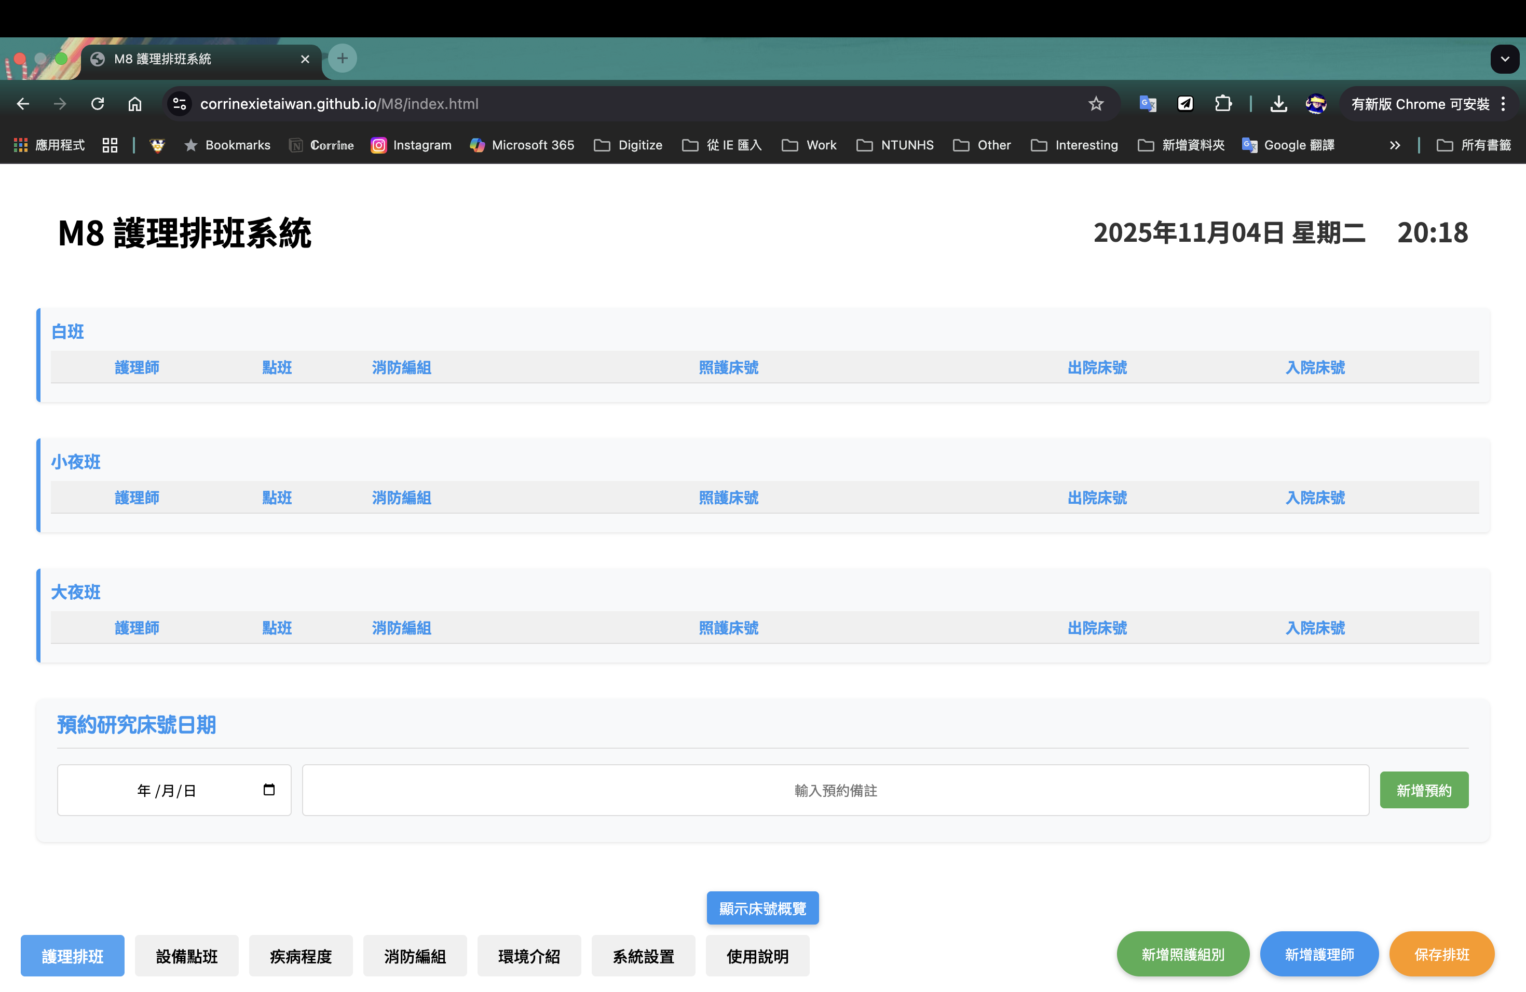

Slide 5
Vibe Coding
Vibe Coding 是由 OpenAI 共同創辦人 Andrej Karpathy 在 2025 年提出的全新開發模式，透過大型語言模型（LLM）協助，讓開發者能以自然語言 prompt 描述任務，由 AI 自動生成程式碼，減少對傳統程式技能的依賴。這種 AI coding 的方式鼓勵開發者專注在「問題描述」與「邏輯設計」，而非語法與細節，Karpathy 形容這是一種「順著感覺走（embracing the vibes）」的寫程式體驗，讓更多非工程背景的人也能參與軟體創作。

Slide 6
Vibe Coding
比較面向 | Vibe Coding | 傳統寫程式
開發方式 | 用自然語言指令讓 AI 寫程式碼 | 手動撰寫所有程式語法與邏輯
技術門檻 | 不需精通語法，懂概念即可上手 | 需具備完整程式技能與經驗
開發速度 | 快速完成重複性工作與樣板程式 | 寫程式、除錯需花較多時間
錯誤處理 | 錯誤由 AI 協助即時修正 | 需手動除錯與測試
創意發揮 | 靠直覺與想像力引導 AI 開發 | 受限於語法與技術框架
使用門檻 | 非工程師也可嘗試 | 初學者學習曲線高
程式碼品質 | 可能較雜亂，需人工審查 | 結構穩定，品質較一致

Slide 7
Vibe Coding
核心要素 | 說明與作用
情境 Situation | 幫助界定問題的邊界，釐清為什麼要做這個功能或專案。
目標 Goal | 指出解決問題的方向，明確專案的最終目的或期望成果。
挑戰 Obstacle | 揭露設計或技術上的限制，讓 AI 知道潛在的難點。
決策 Decision | 呈現當下最適合的解法，這是與 AI 互動後產生的程式碼與邏輯。
多視角 Perspectives | 納入不同角色的觀點（例如使用者、產品經理、設計師），確保產出符合各方需求。
反思 Reflection | 讓經驗升級為知識，不斷檢視並優化開發流程和 AI 的輸出。
Notes:
Vibe Coding 是一種由 AI 輔助的自然語言編程方法，核心思想是讓開發者或使用者用「說需求」的方式來寫程式，將注意力從技術細節轉移到創意、意圖與使用者體驗上。

Slide 8

https://docs.google.com/spreadsheets/d/1nh_On3tymzr7G9YndWGl2luLJiIRaMwhfcX5wD4foII/edit?gid=0#gid=0

Slide 9




使用工具

Slide 10
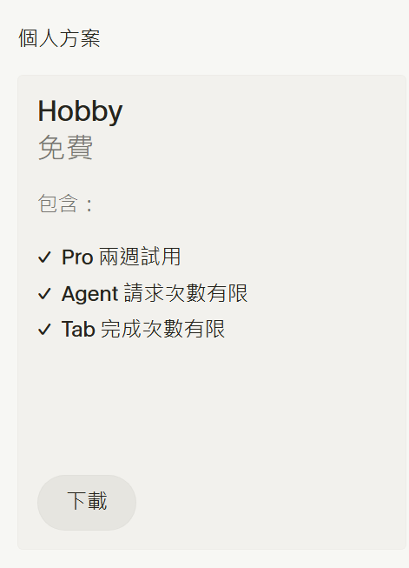
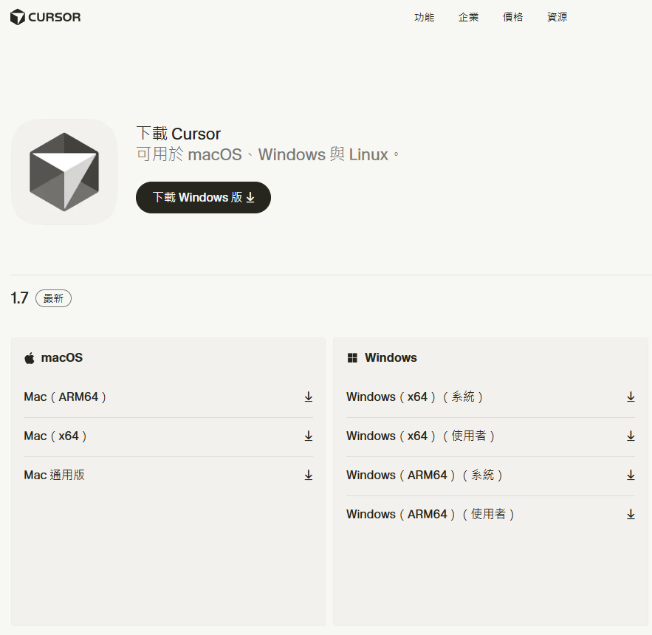

Slide 11
步 驟
一、Cursor 建構 HTML 檔案（HTML + CSS + Javascript）
二、Google 建立試算表（問卷內容設置標籤）
三、使用擴充功能 Apps Script 建構代碼
四、GitHub 佈署建構介面功能（部署網站）

Slide 12
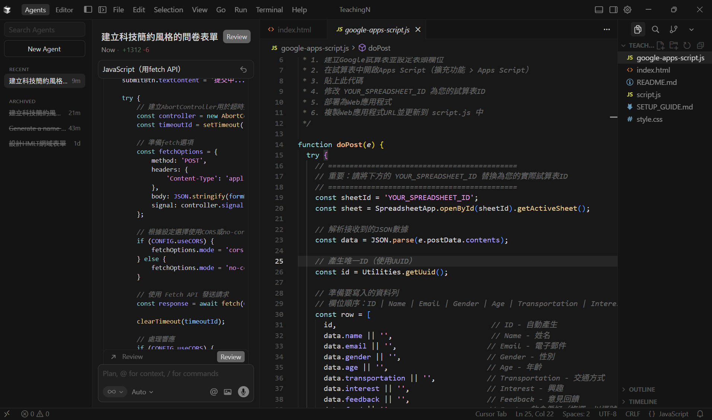
歷史資訊
AI 對話區
代碼生成區
資料夾
Notes:
建立資料夾

Slide 13
Prompt
幫我建立一個HTML / CSS / JavaScript（用fetch API）符合我的問卷表單。
介面風格我想要科技簡約感，主打亮粉色漸層感。 我已建構好 Google 試算表單內容有： 個人基本資料：ID (不須呈現在問卷頁面), Name, Email, Gender, Age, transportation, Interest, Feedback，第二頁生活習慣問卷(可多種複選)：food, drink, stay, travel, timestamp。
我需要將數據寫入 Google 試算表單格式，並提供 Google Apps Script 代碼進行串接 GitHub 進行佈署網頁。
Notes:
timestamp, name, age, gender, email, phone, city, diet, transport, interest

Slide 14
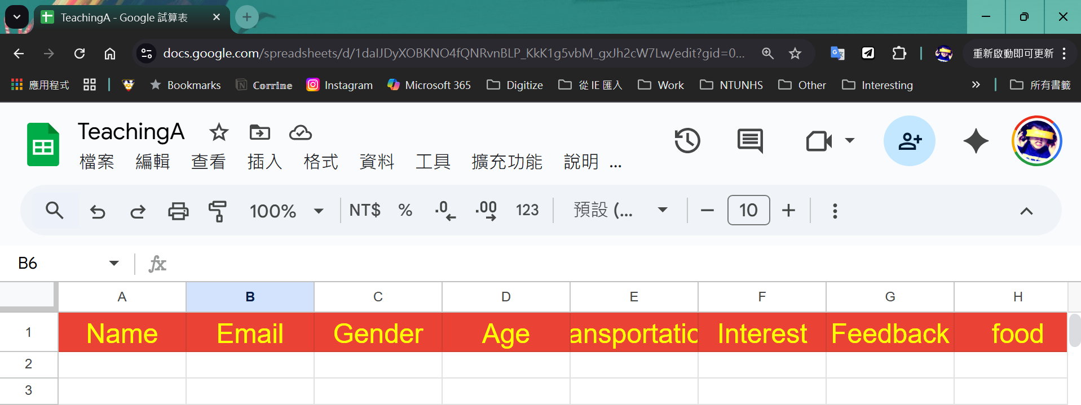
Google
建立 Google 試算表
複製下列格式
Name | Email | Gender | Age | transportation | Interest | Feedback | food | drink | stay | travel | timestamp

Slide 15
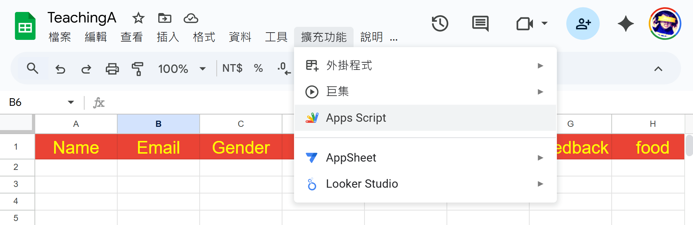
Google

Slide 16
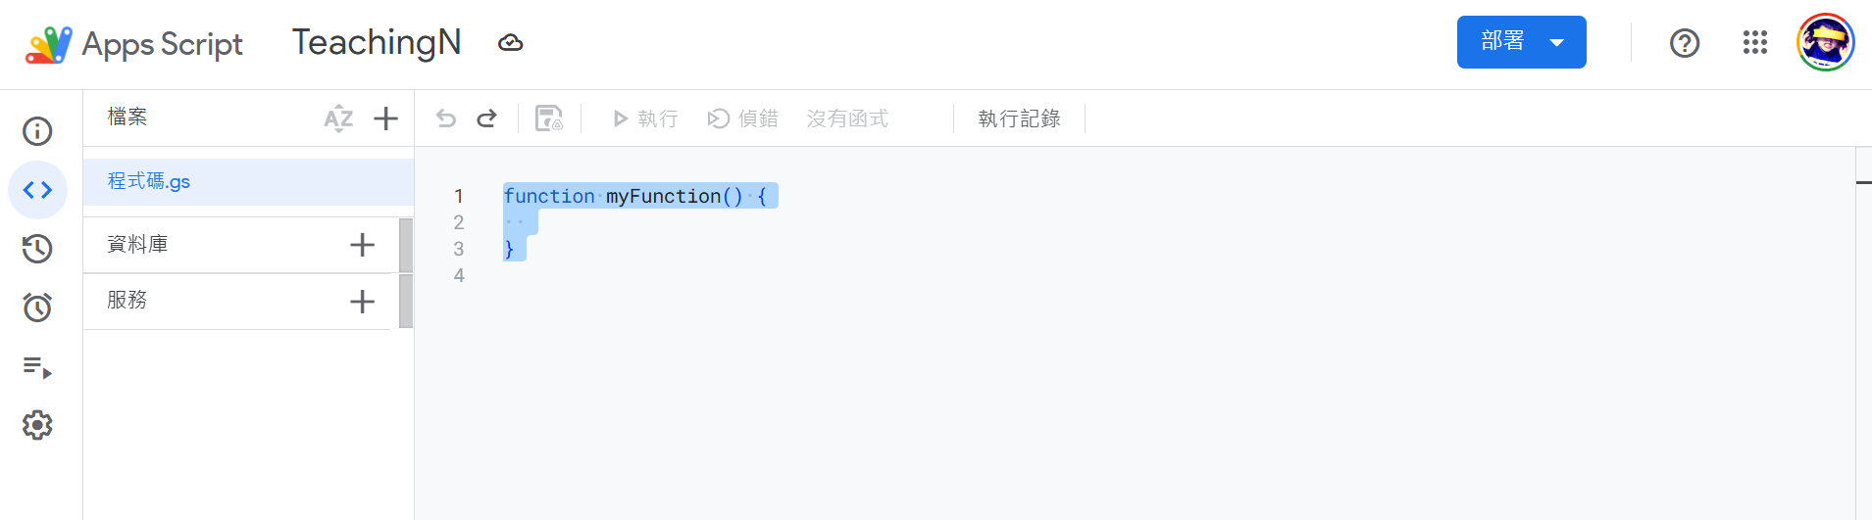
Google
反藍部分全刪除
呈現空白區域

Slide 17
d/ 複製中間這串代碼 /edit

Slide 18
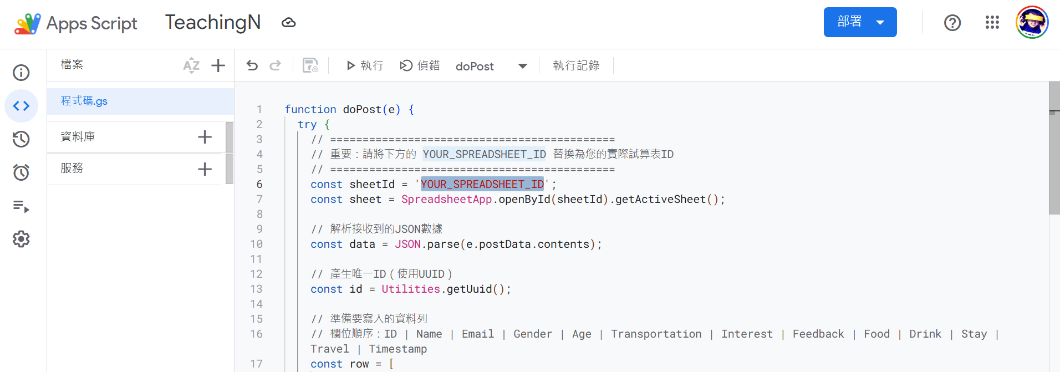
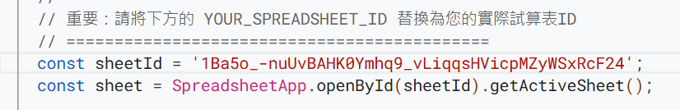

Slide 19
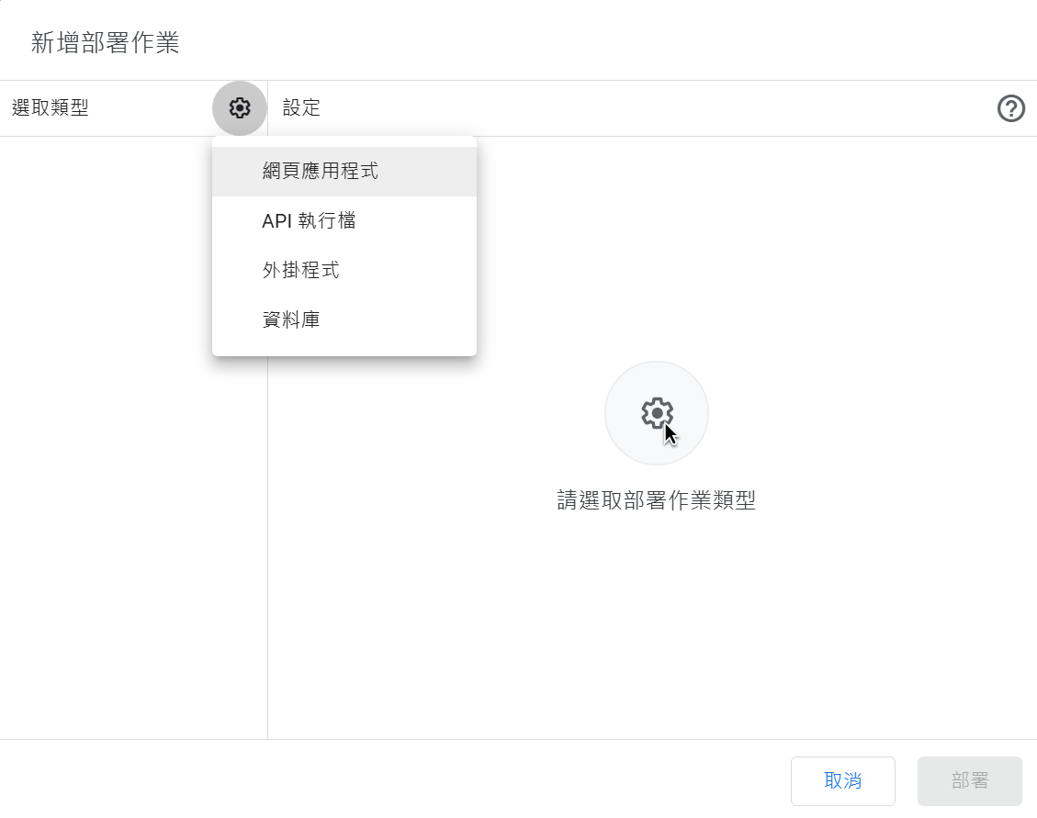
Google

Slide 20
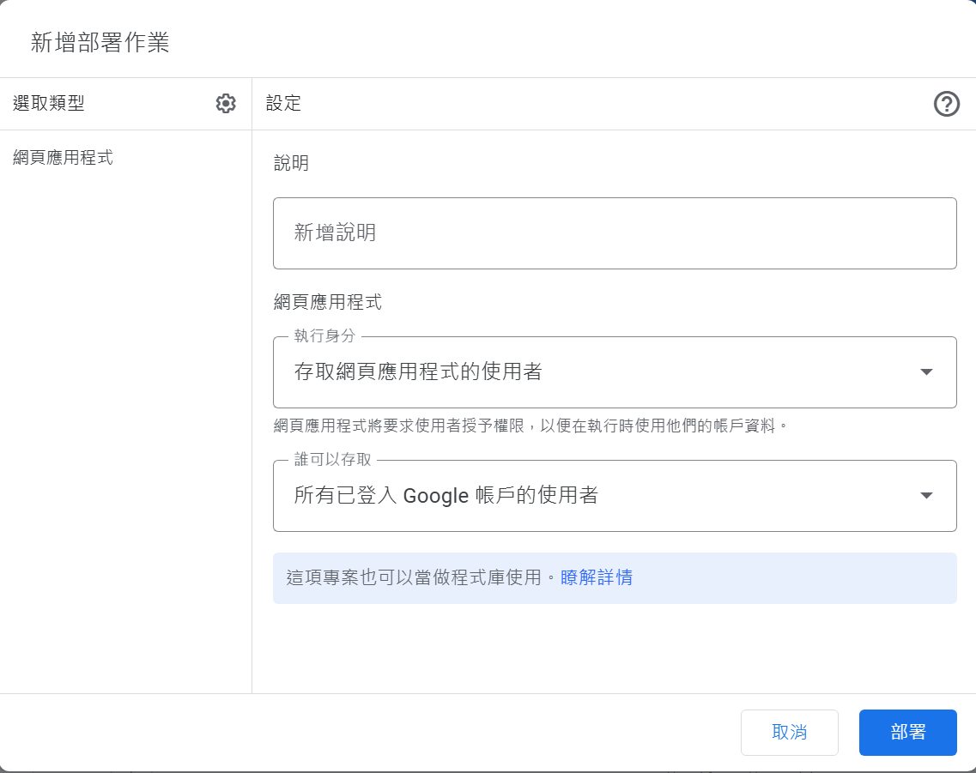

Slide 21
function doPost(e) {
try {
// ⚠️ 重要：將下面的試算表 ID 替換成您的實際試算表 ID
var spreadsheetId = '1wajhf-AnckIvshOxy8guh0DOqXhkhJOm-KZHDzRKJmU';
var sheet = SpreadsheetApp.openById(spreadsheetId).getActiveSheet();
// 解析接收到的資料
// ⚠️ 關鍵：處理不同的資料格式（表單格式或 JSON 格式）
var jsonData;
if (e.parameter && e.parameter.data) {
// 表單格式：data=JSON字符串（這是您的問卷使用的格式）
jsonData = e.parameter.data;
} else if (e.postData && e.postData.contents) {
// JSON 格式：直接傳送 JSON
jsonData = e.postData.contents;
} else {
throw new Error('無法取得資料。請確認表單已正確提交。');
}
var data = JSON.parse(jsonData);
// 準備寫入的資料
var timestamp = new Date();
var name = data.basicInfo.name || '';
var age = data.basicInfo.age || '';
var gender = data.basicInfo.gender || '';
var email = data.basicInfo.email || '';
var phone = data.basicInfo.phone || '';
var city = data.basicInfo.city || '';
var diet = data.lifestyle.diet.join(', ') || '';
var transport = data.lifestyle.transport.join(', ') || '';
var interest = data.lifestyle.interest.join(', ') || '';
// 寫入資料到試算表
sheet.appendRow([
timestamp,
name,
age,
gender,
email,
phone,
city,
diet,
transport,
interest
]);
// 回傳成功訊息
return ContentService.createTextOutput(JSON.stringify({
success: true,
message: '資料已成功寫入試算表'
})).setMimeType(ContentService.MimeType.JSON);
} catch (error) {
// 回傳錯誤訊息
return ContentService.createTextOutput(JSON.stringify({
success: false,
error: error.toString()
})).setMimeType(ContentService.MimeType.JSON);
}
}
// 用於測試的函數（可選）
function doGet(e) {
return ContentService.createTextOutput('問卷表單 API 已就緒');
}
Code Apps Script
function doPost(e) {
try {
// ⚠️ 重要：將下面的試算表 ID 替換成您的實際試算表 ID
var spreadsheetId = '1wajhf-AnckIvshOxy8guh0DOqXhkhJOm-KZHDzRKJmU';
var sheet = SpreadsheetApp.openById(spreadsheetId).getActiveSheet();
// 解析接收到的資料
// ⚠️ 關鍵：處理不同的資料格式（表單格式或 JSON 格式）
var jsonData;
if (e.parameter && e.parameter.data) {
// 表單格式：data=JSON字符串（這是您的問卷使用的格式）
jsonData = e.parameter.data;
} else if (e.postData && e.postData.contents) {
// JSON 格式：直接傳送 JSON
jsonData = e.postData.contents;
} else {
throw new Error('無法取得資料。請確認表單已正確提交。');
}
var data = JSON.parse(jsonData);

Slide 22
Code Apps Script
function doPost(e) {
try {
// ⚠️ 重要：將下面的試算表 ID 替換成您的實際試算表 ID
var spreadsheetId = '1wajhf-AnckIvshOxy8guh0DOqXhkhJOm-KZHDzRKJmU';
var sheet = SpreadsheetApp.openById(spreadsheetId).getActiveSheet();
// 解析接收到的資料
// ⚠️ 關鍵：處理不同的資料格式（表單格式或 JSON 格式）
var jsonData;
if (e.parameter && e.parameter.data) {
// 表單格式：data=JSON字符串（這是您的問卷使用的格式）
jsonData = e.parameter.data;
} else if (e.postData && e.postData.contents) {
// JSON 格式：直接傳送 JSON
jsonData = e.postData.contents;
} else {
throw new Error('無法取得資料。請確認表單已正確提交。');
}
var data = JSON.parse(jsonData);

Slide 23
Code Apps Script
// 準備寫入的資料
var timestamp = new Date();
var name = data.basicInfo.name || '';
var age = data.basicInfo.age || '';
var gender = data.basicInfo.gender || '';
var email = data.basicInfo.email || '';
var phone = data.basicInfo.phone || '';
var city = data.basicInfo.city || '';
var diet = data.lifestyle.diet.join(', ') || '';
var transport = data.lifestyle.transport.join(', ') || '';
var interest = data.lifestyle.interest.join(', ') || '';
// 寫入資料到試算表
sheet.appendRow([
timestamp,
name,
age,
gender,
email,
phone,
city,
diet,
transport,
interest
]);

Slide 24
Code Apps Script
// 回傳成功訊息
return ContentService.createTextOutput(JSON.stringify({
success: true,
message: '資料已成功寫入試算表'
})).setMimeType(ContentService.MimeType.JSON);
} catch (error) {
// 回傳錯誤訊息
return ContentService.createTextOutput(JSON.stringify({
success: false,
error: error.toString()
})).setMimeType(ContentService.MimeType.JSON);
}
}
// 用於測試的函數（可選）
function doGet(e) {
return ContentService.createTextOutput('問卷表單 API 已就緒');
}

Slide 25
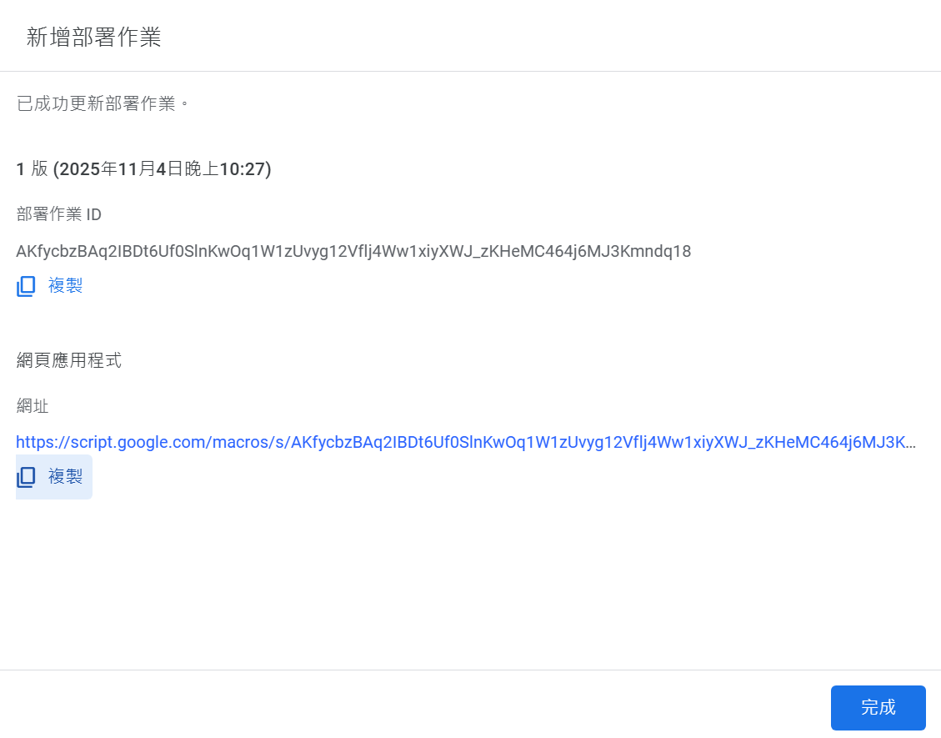
Google

Slide 26
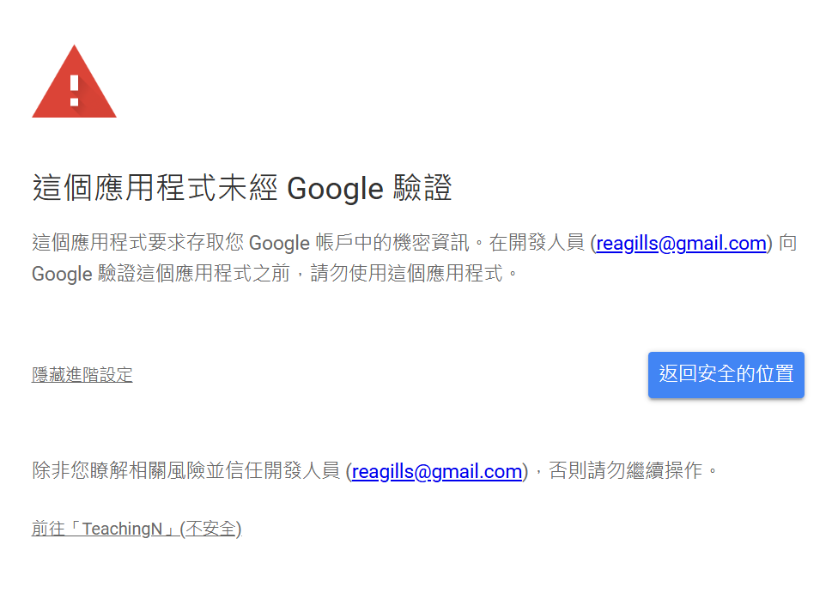
Google
※初次建構需要同意授權

Slide 27
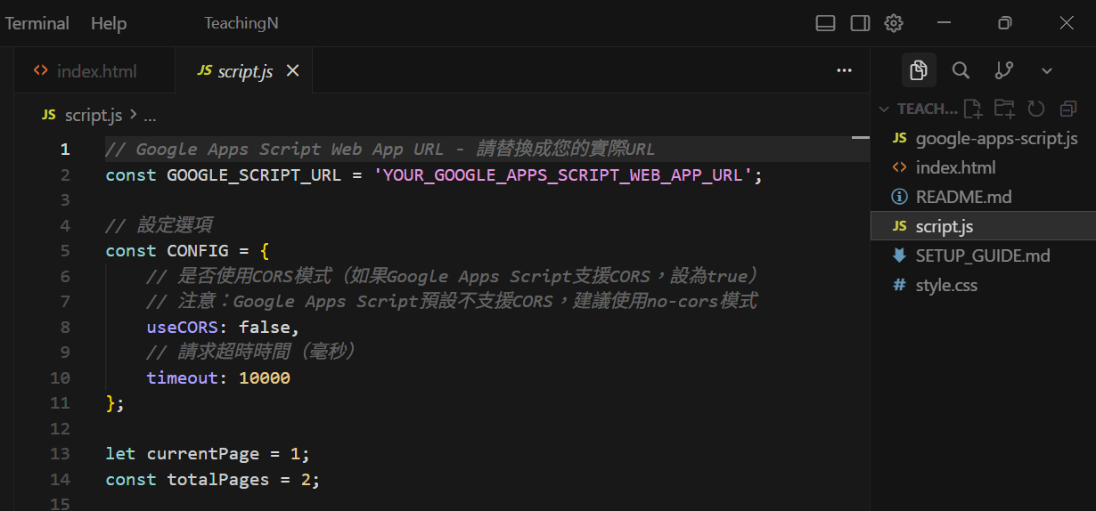
Cursor

Slide 28
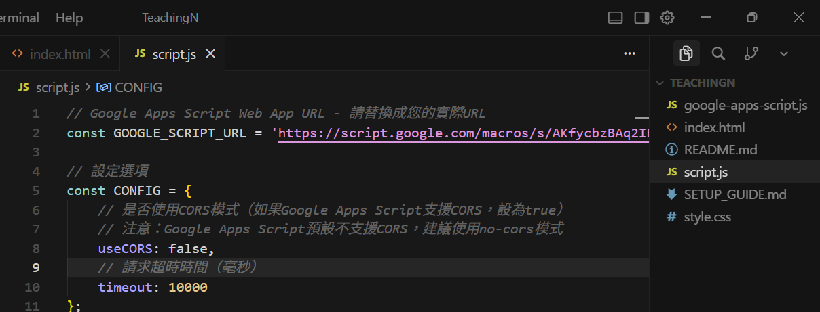
Cursor
※貼上網址後請按：（Ctrl + S），代表儲存完成。

Slide 30
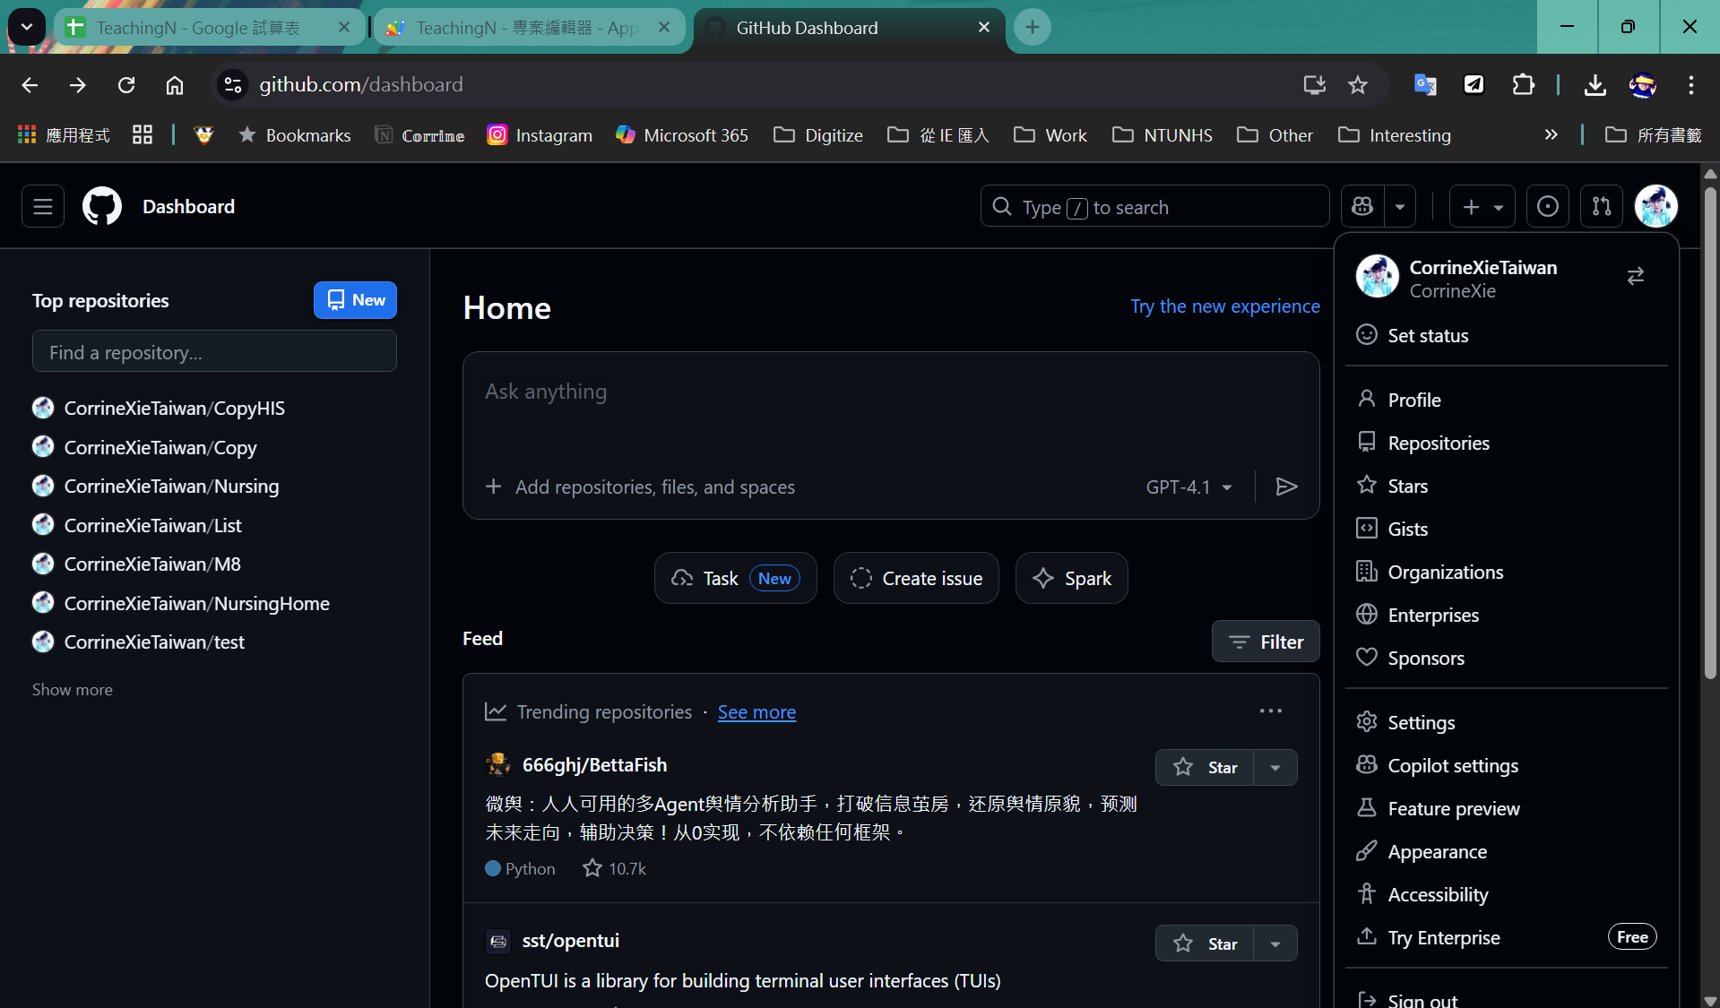
GitHub

Slide 31
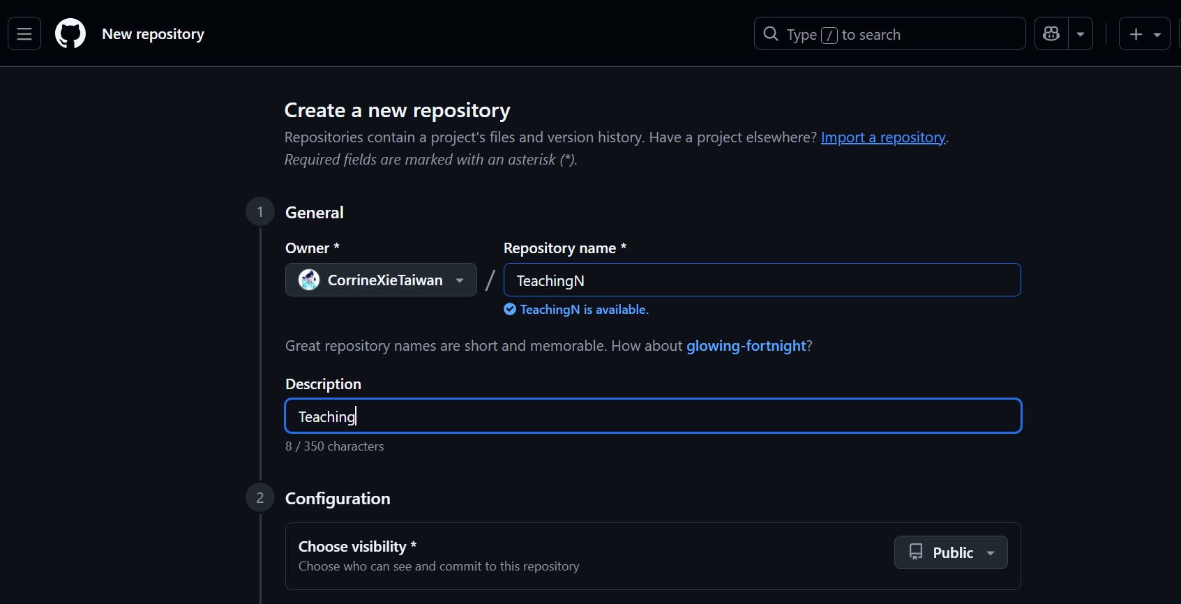
GitHub

Slide 32
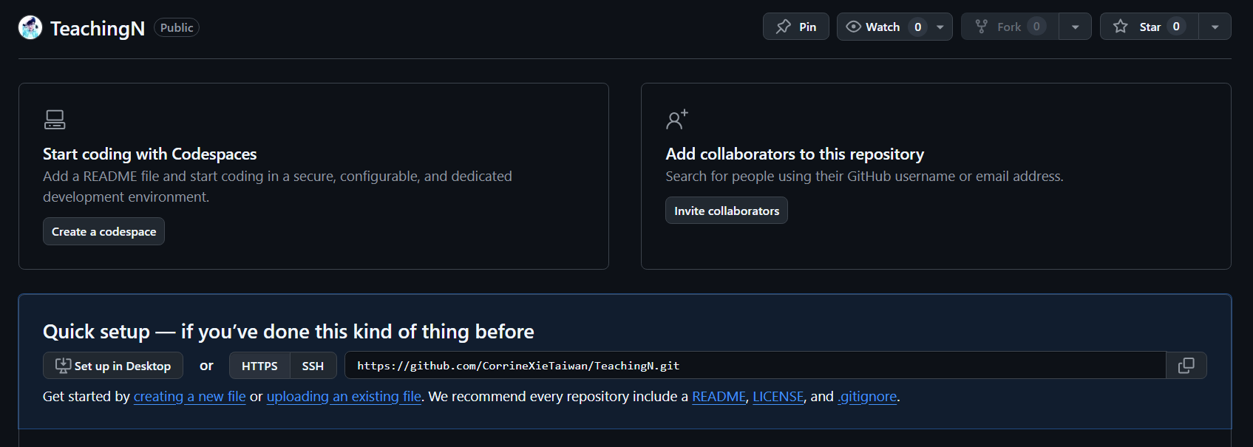
GitHub

Slide 33
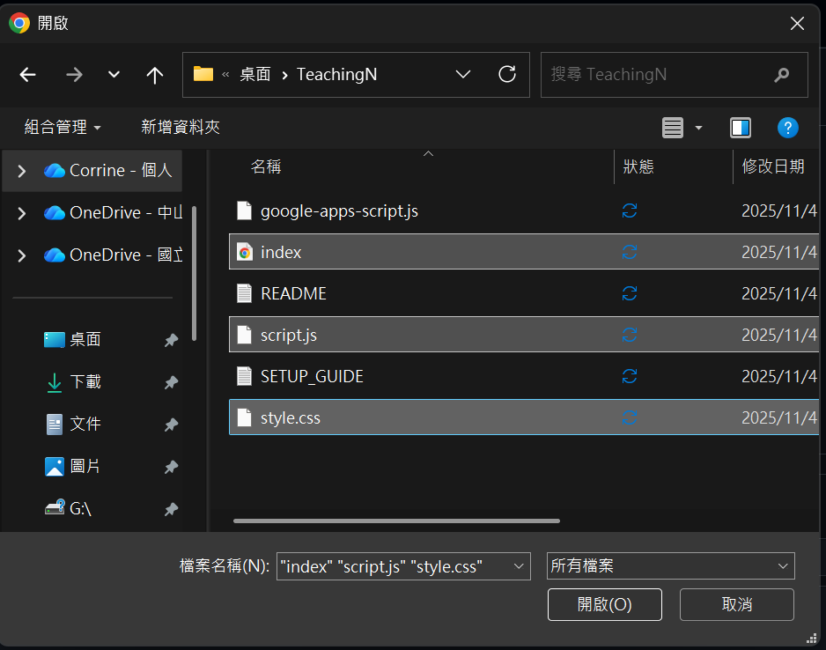
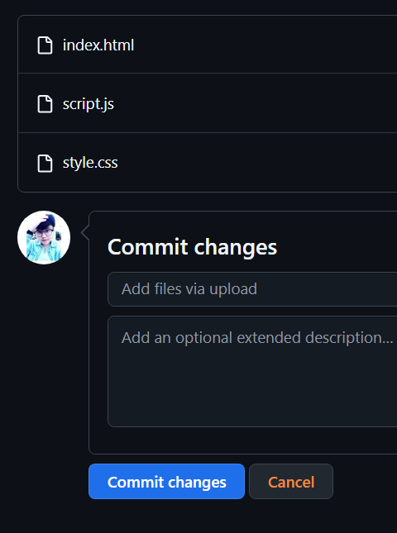
GitHub

Slide 34
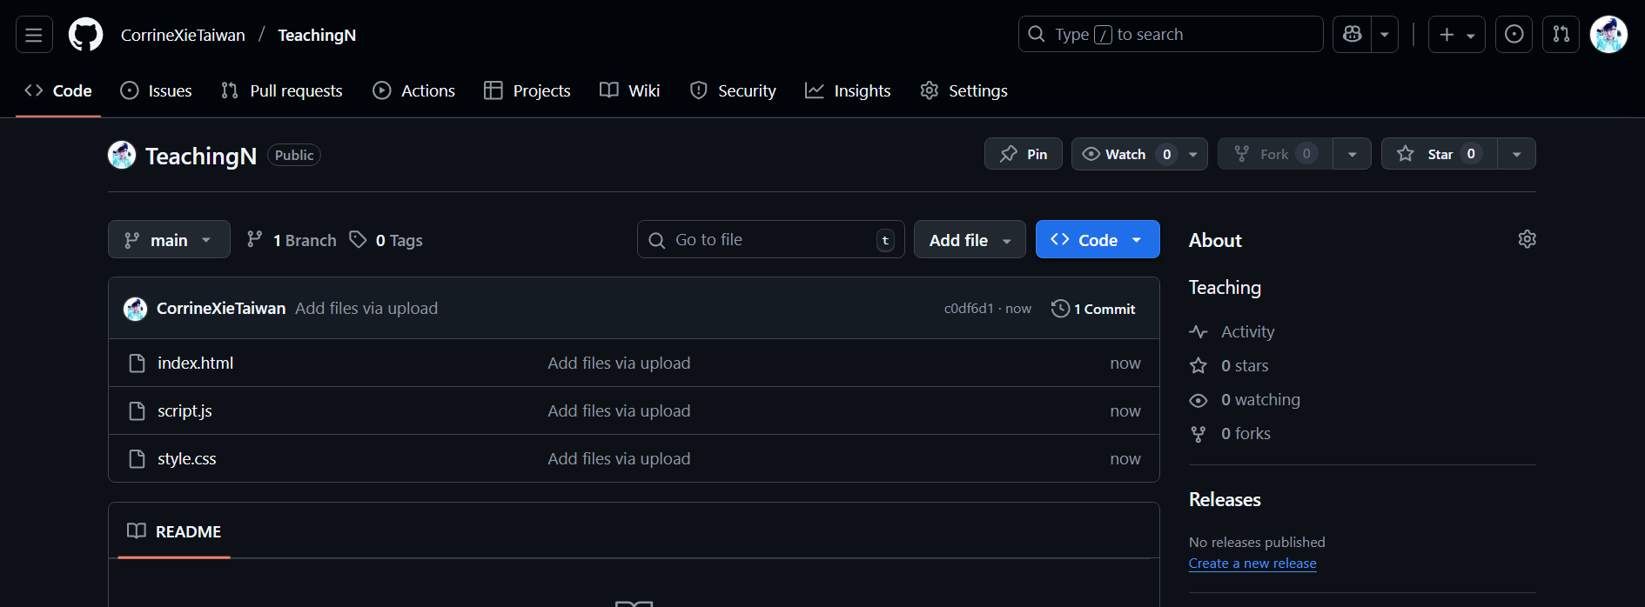
GitHub

Slide 35
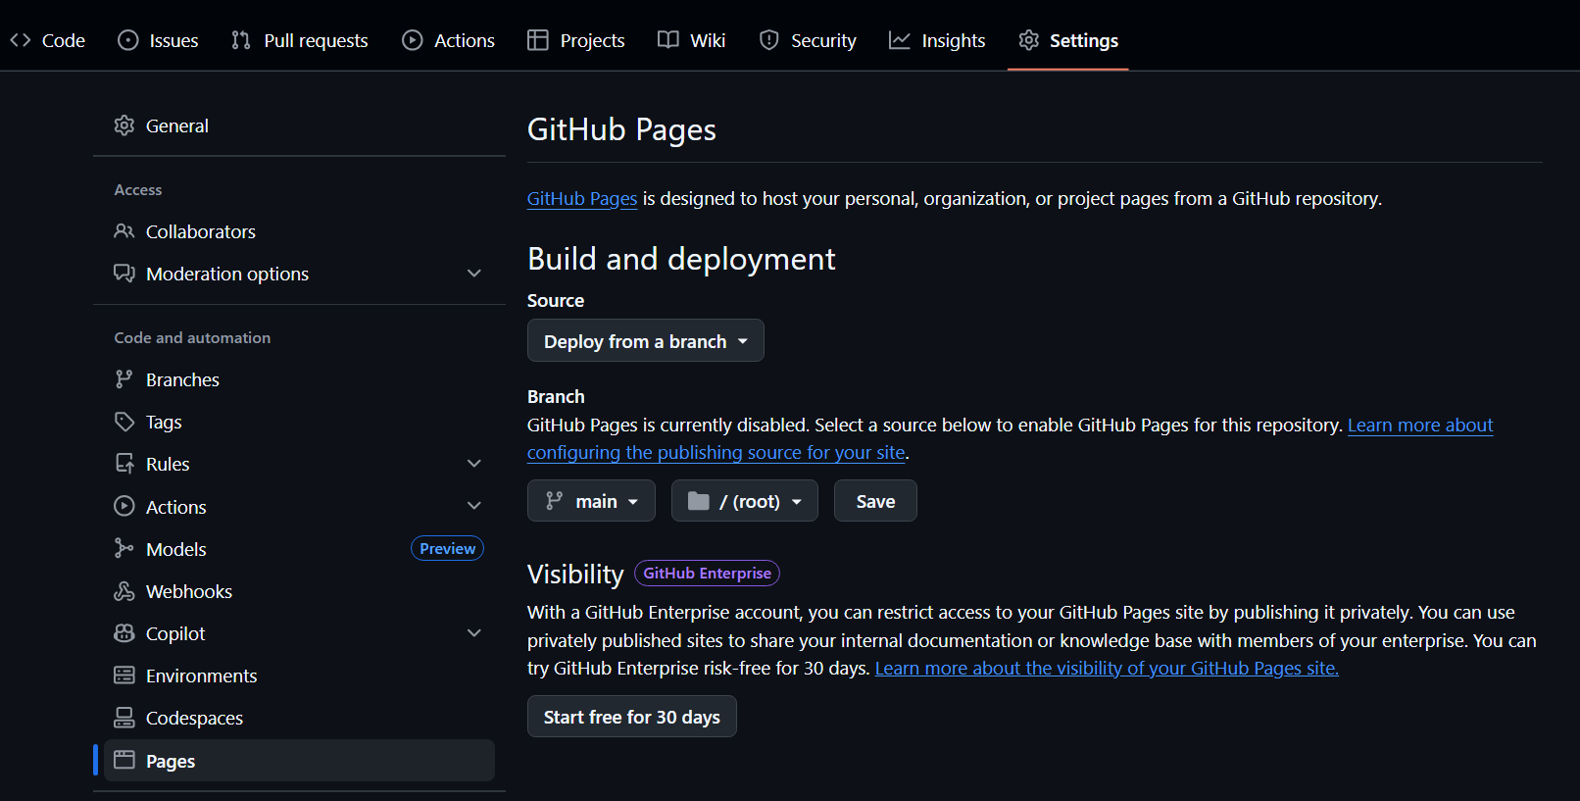
GitHub

Slide 36
補 充
Antigravity
ChatGPT
Gemini

Slide 37
?

